Slide 1
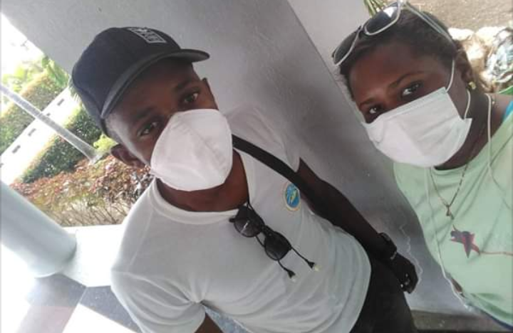
Federación Estudiantil Universitaria
“Nuestro aporte a una lucha por la vida”

Slide 2
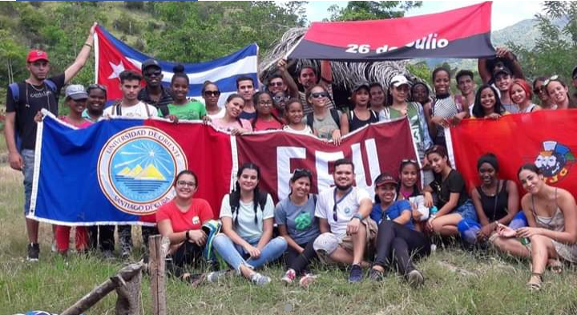
En cifras
Nuestro universo estudiantil se extiende por todo el Oriente cubano, llegando hasta provincias como Ciego de Ávila.
Ello resulta en una cifra de más de 6000 estudiantes, de los cuales, alrededor de 3000 son becados, y se encuentran distribuidos entre nuestras dos Residencias Estudiantiles.

Slide 3
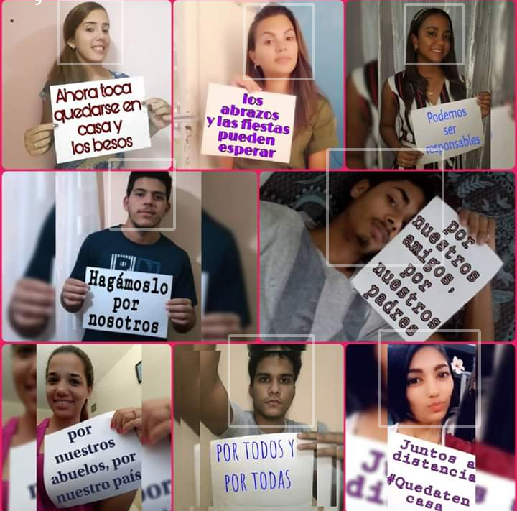
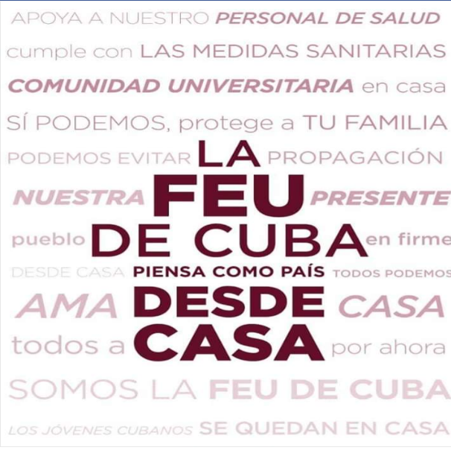
Actualmente...
El día 23 de marzo del presente año, a partir de la indicación de detener el proceso docente en su modalidad presencial a nivel nacional, se procedió a la desconcentración de nuestra matrícula.
A raíz de las Indicaciones especiales No. 1 del 23 de marzo del 2020 y posteriormente la No. 3 del 9 de abril del 2020, nos hemos volcado hacia nuestra autopreparación así como nuestro aporte a la lucha contra la COVID-19.
Una vez anunciadas las medidas adoptadas para continuidad y culminación de estudios cuando las condiciones estén creadas, nuestro objetivo sigue siendo permanecer diligentes cumplidores de lo establecido, así como continuar contribuyendo a que el retorno a las aulas sea seguro y en un futuro cercano.

Slide 4
Durante esta etapa, respondiendo al llamado de la Dirección del país, de nuestro Ministerio y de todos los organismos inmersos actualmente en la ardua batalla contra la pandemia, nuestros estudiantes, desde sus respectivos lugares de residencia, han procurado mostrarse a la altura de lo que siempre se ha esperado de la juventud que milita las filas de nuestra organización
¿Cómo lo han hecho?

Slide 5
Actividades de impacto que involucran al estudiantado de la UO.
Actividad | Cantidad de estudiantes vinculados | Localidad (Provincia, Municipio, Consejo Popular)
Trabajo en polos productivos | 45 | -Santiago de Cuba(Contramaestre: polo prod. Laguna Blanca, La Maya: polo prod. Los Reynaldos.) -Granma (Bayamo)
Apoyo a las farmacias con la distribución de medicamentos a personas que padecen enfermedades crónicas. | 5 | -Granma (Bayamo)
Confección y distribución de nasobucos. | 10 | -Santiago de Cuba
Trabajo como voluntarios en Centro de Aislamiento. | 7 | -Santiago de Cuba (Municipio cabecera)
Realización de ejercicios físicos asistidos en casa | 20 | -Santiago de Cuba(Municipio cabecera, Consejos populares : Flores, Sueño, 30 de Noviembre, Santa Bárbara )

Slide 6
Actividades de impacto que involucran al estudiantado de la UO.
Actividad | Cantidad de estudiantes vinculados | Localidad (Provincia, Municipio, Consejo Popular)
Producción de una multimedia para el manejo de enfermedades crónicas. | 3 | -Santiago de Cuba (Municipio cabecera)
Realización de un estudio de campo en colaboración con el MINSAP. | 5 | -Santiago de Cuba (Municipio cabecera, Consejos Populares: Abel Santamaría, Altamira)
Asistencia a los ancianos con el cobro de pensiones y la compra de la canasta básica. | 65 | -Santiago de Cuba (Municipio cabecera y municipio Palma Soriano) -Guantánamo -Granma
Labor de asistencia y apoyo a demás grupos vulnerables. | 33 | Santiago de Cuba (Municipio cabecera, Consejos Populares: Los Olmos, José Martí Norte, Chicharrones)
Colaboración con los medios de difusión masiva en la cobertura y divulgación de la información. | 10 | -Santiago de Cuba (Municipios Stgo y Palma Soriano) -Holguín (Municipio San Germán)

Slide 7
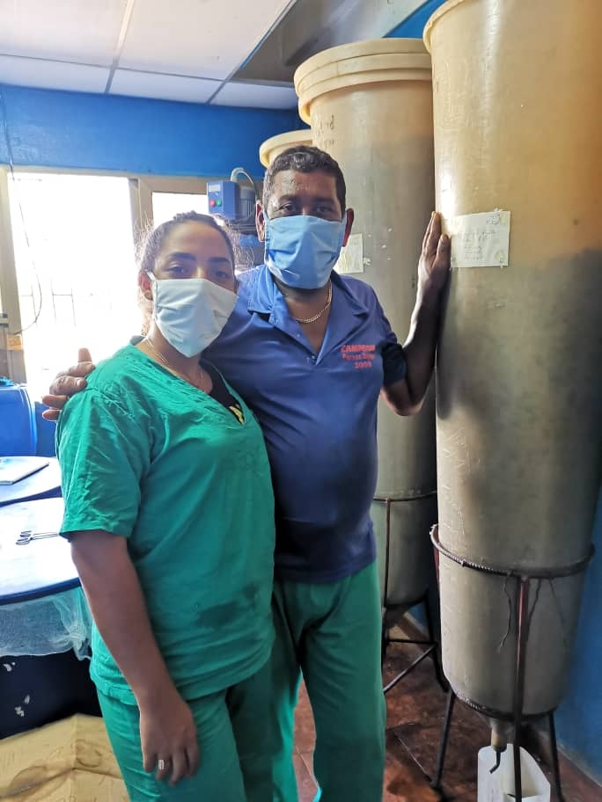
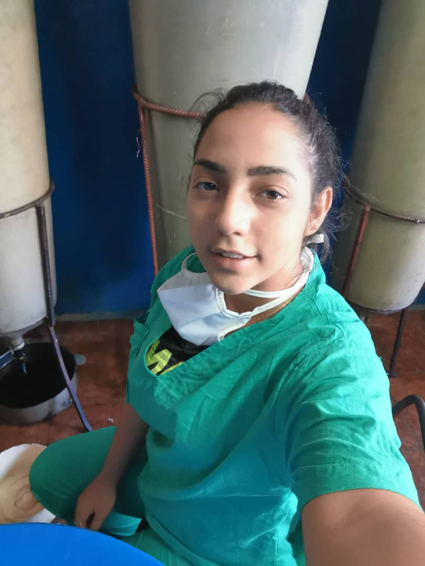
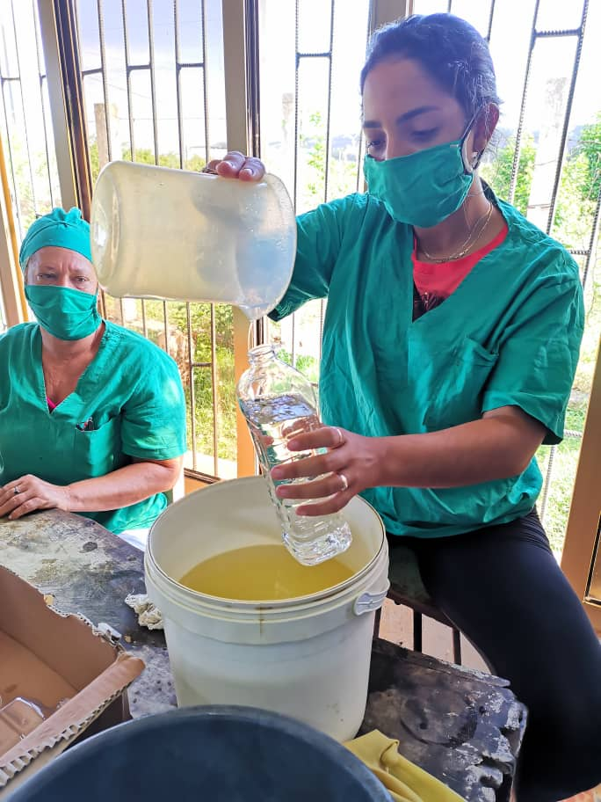
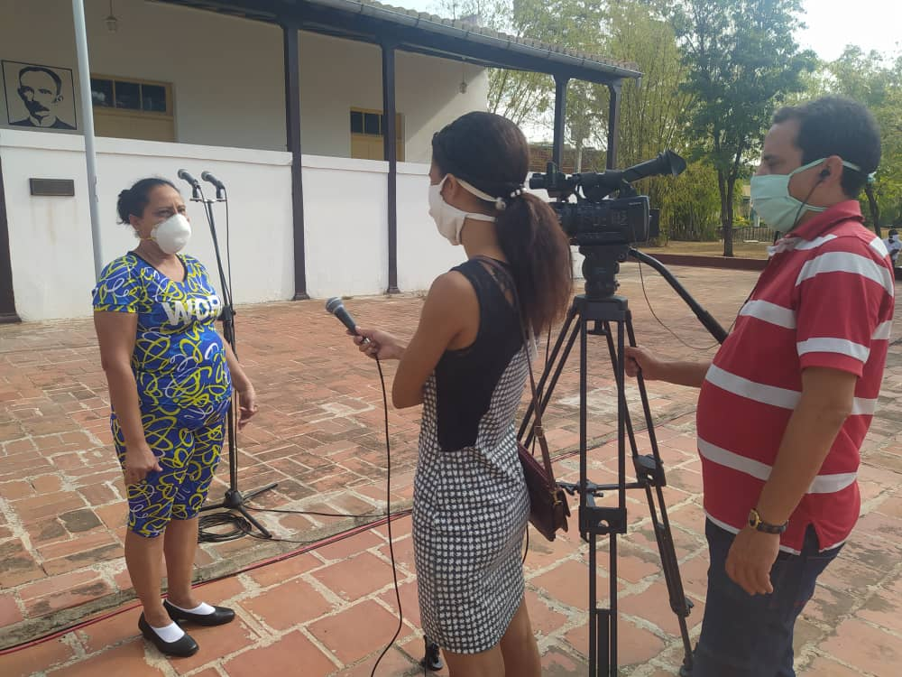
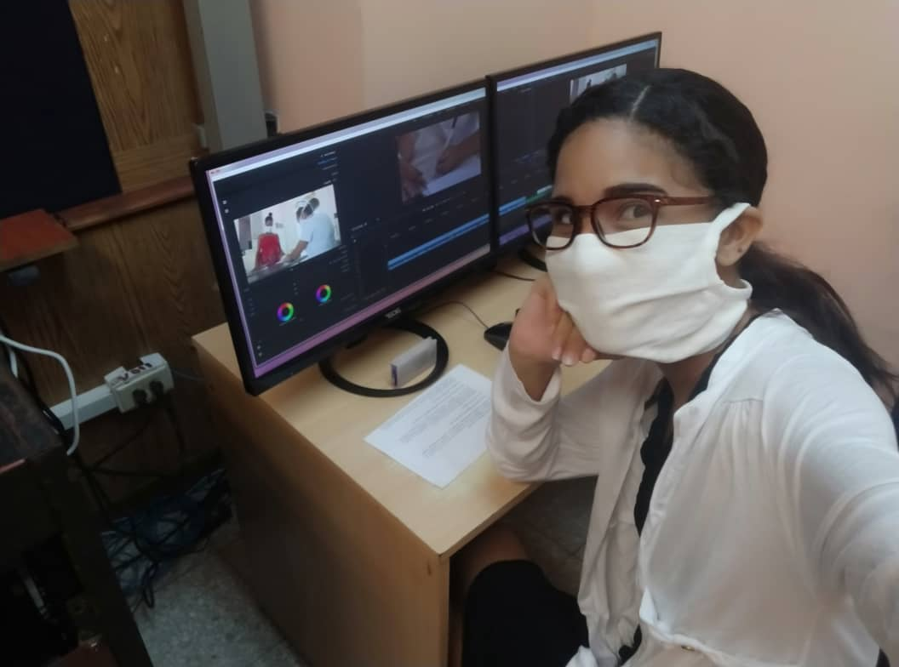
Nuestras experiencias…

Slide 8
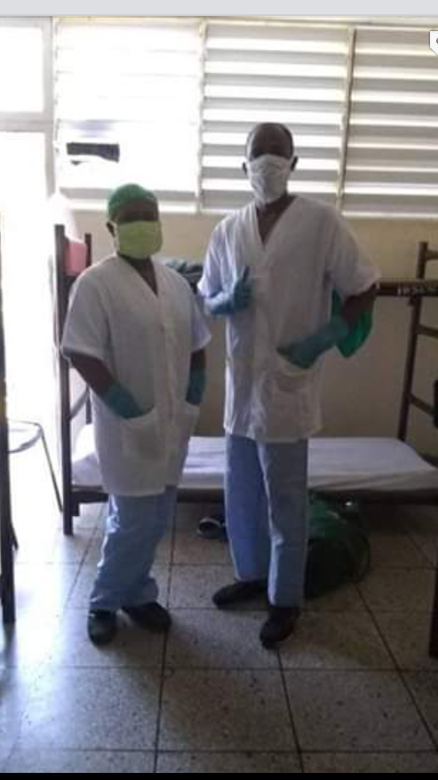
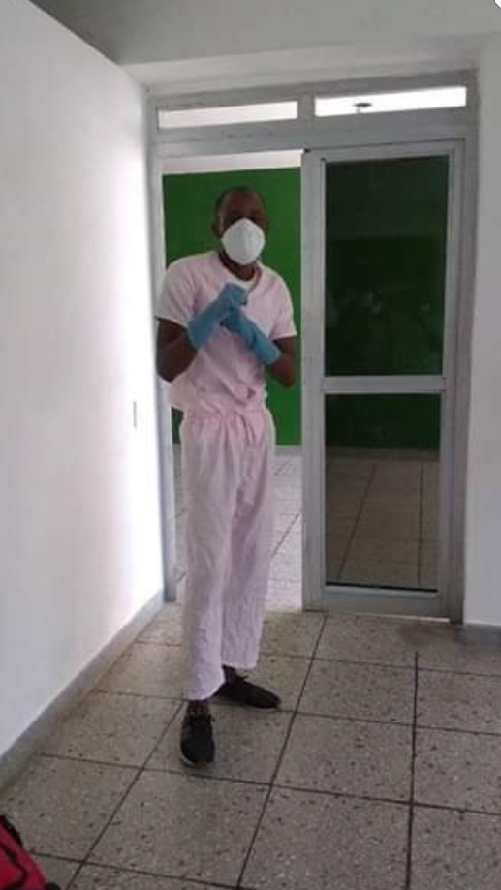
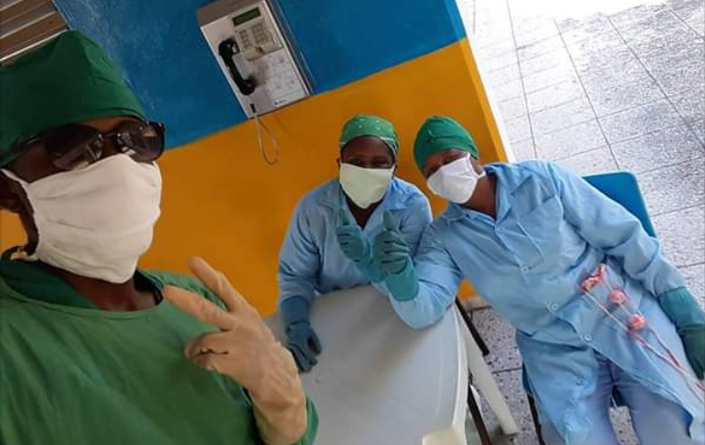
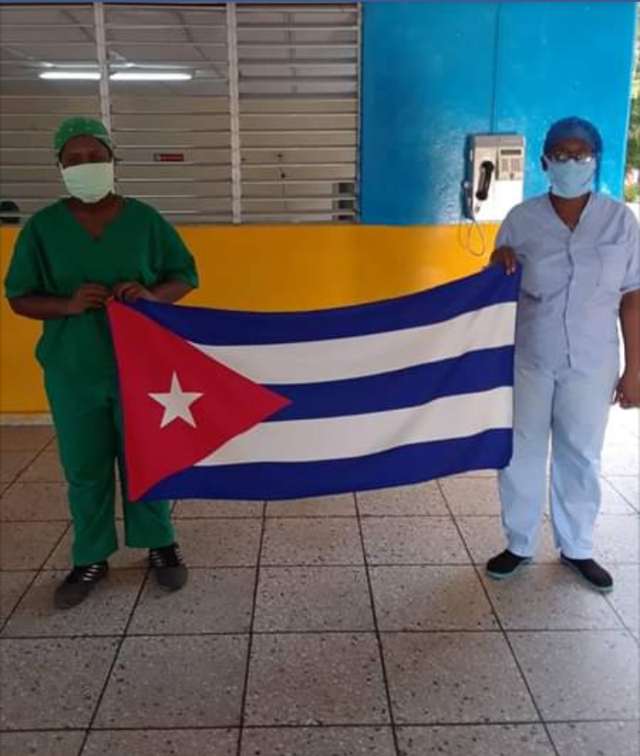
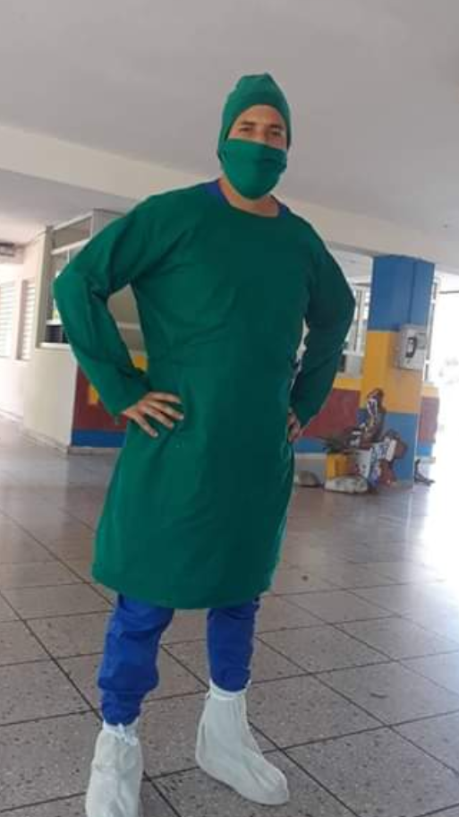

Slide 9
